Slide 1





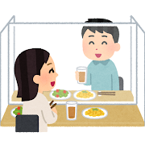



新型冠状病毒肺炎的对策
○在餐厅就餐时，请注意预防感染，同时需注意避免将病毒传染给他人。让我们共同努力，一起支援餐厅吧！
美味，愉快，安全地
在餐厅就餐时的
注意事项
○根据餐厅的不同，座位的布置，食物的提供方法等可能会存在某些限制。员工们也在尽可能地满足大家的需求。请给予谅解与配合。
向店方提意见时，
请注意说话方式。
用餐前，
请洗手，消毒。
请避免长时间的
饮食。
进餐以外，
请戴上口罩。
请避免“３密”，
积极配合通风。
适量饮酒。
避免大声交谈。
避开拥挤时间段也是一种有效方法。
请不要斟酒或轮流饮用同一杯饮料。
让我们有效利用外卖和打包服务吧！
请避免共用或随意使用汤匙和筷子等。
请下载接触确认App（COCOA）。
扫描此处获取详情
厚生劳动省
官方网站

